Slide 1
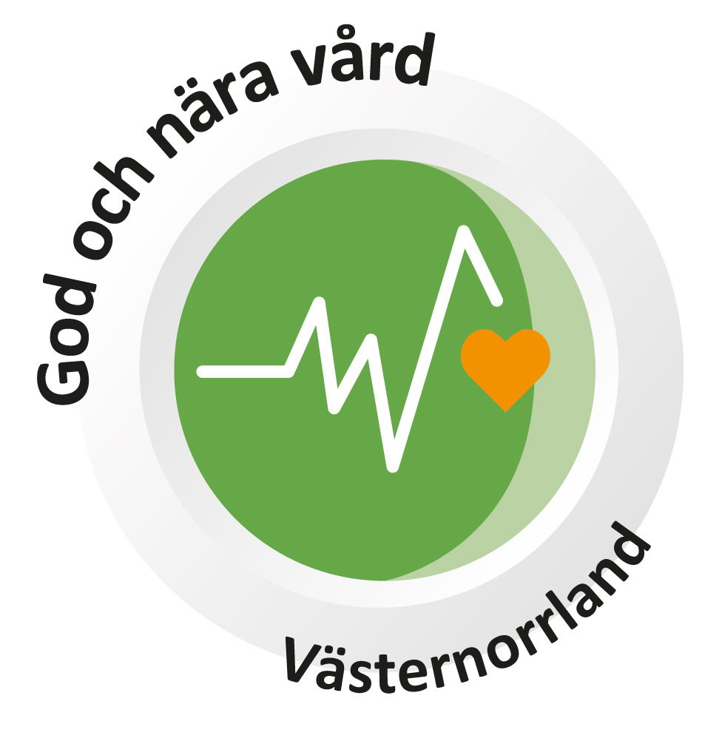
God och nära vård i Västernorrland 220128 .
Notes:
Syfte: Information om programmet i sammanhang med nationella perspektivet. Med exempel (länseget utvecklingsprojekt).

Slide 2
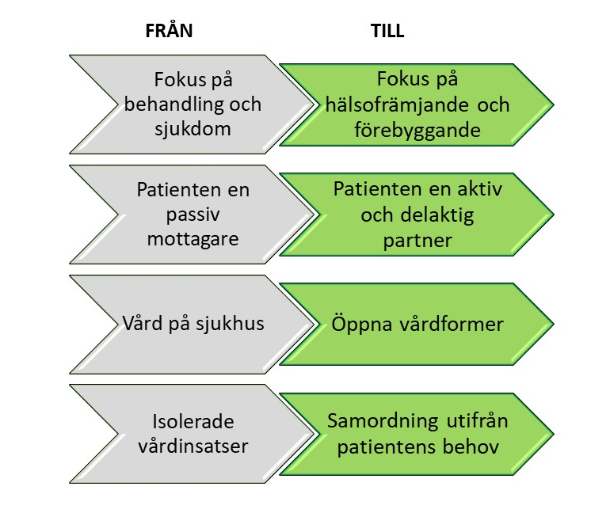
Nära Vård – ett förhållningsätt
Notes:
- Nära vård är ett nationellt omställningsarbete, en fokusförflyttning från behandling av sjukdom i senare skeden till mer hälsofrämjande och förebyggande insatser med den primära vården som nav.
Det är ett förhållningsätt som ska genomsyra allt vårt arbete där målet för omställningen är att skapa arbetssätt som gör att vården och omsorgen upplevs kontinuerlig och tillgänglig för våra invånare. Det betyder att alla delar av vård- och omsorgskedjan är viktiga: specialistvård, primärvård, egenvård och omsorgen (för alla åldrar). Med den primära vården avses både kommunal hälso- och sjukvård och den regiondrivna (inkl. vårdval).
- Nära Vård är också mer än bara hälso- och sjukvård och omsorg, för att skapa kontinuitet och arbeta förebyggande behöver vi också samverka mer med andra samhällsaktörer. Det kan handla om teknisk infrastruktur eller samarbete med intresseföreningar.
- ett förhållningsätt med fokus på det helheten och det relationella, Ett system där vi samverkar mer med varandra utifrån individens behov och inte hur organisationen är uppbyggd. Vi är jätteduktig på många delar men konstaterat sedan lång tid, inte på patientinvolvering och kontinuitet.
Ej en ny organisationsform eller benämning på dagens primärvård.

Slide 3
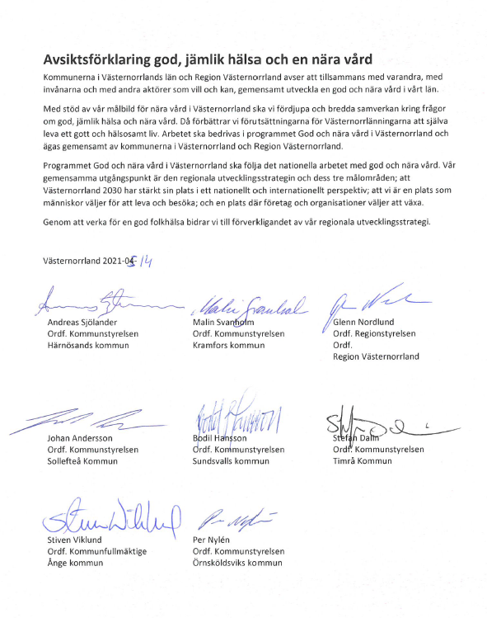
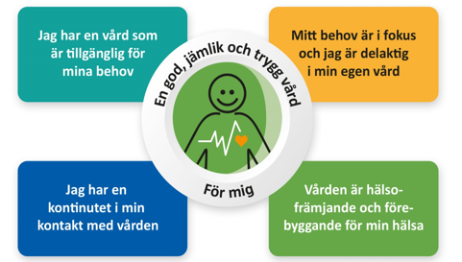
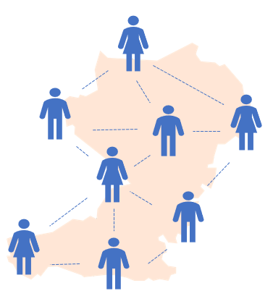
Gemensam målbild & avsiktsförklaring
Social ReKos målbild för en god och nära vård i Västernorrland 2030
En gemensam färdplan har växt fram!
Notes:
I Västernorrland har vi en gemensam målbild, god och nära vård i Västernorrland 2030 som tillsammans med en avsiktsförklaring säger att vi ska göra omställningen tillsammans.
Kommun, region tillsammans med våra invånare och alla som kan och vill utveckla den goda och nära vården i länet. Det betyder att nära vård är ett gemensamt uppdrag som vi alla har.
Det här uppdraget har växt fram (2018-2021). Som en del i omställningsarbetet har ett länsgemensamt program inrättats som stöd till kommun och region. Där programmet riktar sig till den delen av omställningen som gäller utveckling i samverkan mellan kommun och region.

Slide 4
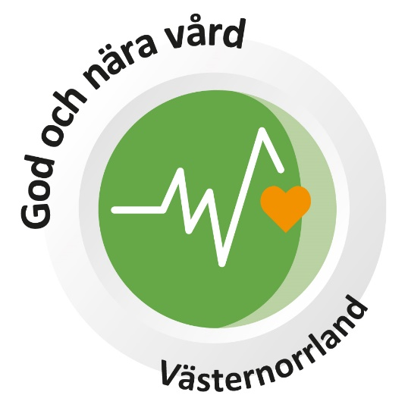
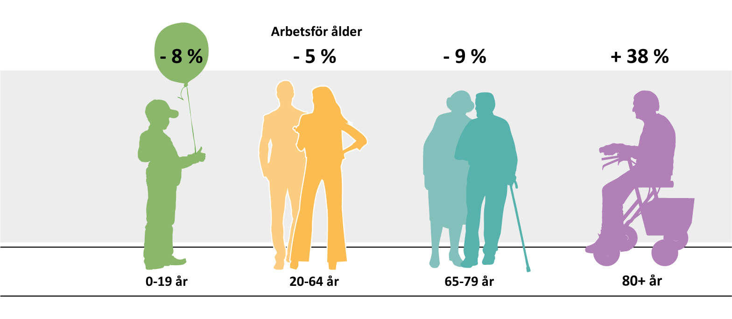
Varför ett nytt förhållningssätt?
Det är nödvändigt
Demografi: vi lever längre med olika vård- och omsorgsbehov från ung till gammal
Kompetensförsörjning
Sverige är världsledande på isolerade händelser men inte att koordinera och skapa kontinuitet/trygghet utifrån invånarnas behov.
Det är möjligt
Ny teknik, ny kunskap
Det är önskvärt
För att vi alla ska kunna leva i livet
Västernorrland har den näst lägsta medellivslängden i Sverige (män och kvinnor). Källa: SCB
Befolkningsutvecklingen i Västernorrland fram till 2030
Notes:
Kompetensförsörjning: så att våra gemensamma resurser ska räcka till
Kontinuitet/trygghet: WHO, EU, Regeringens olika betänkanden (2013 =>), Myndigheten för vård- och omsorgsanalys, Nationella patientenkäten o.s.v. o.s.v.

Slide 5
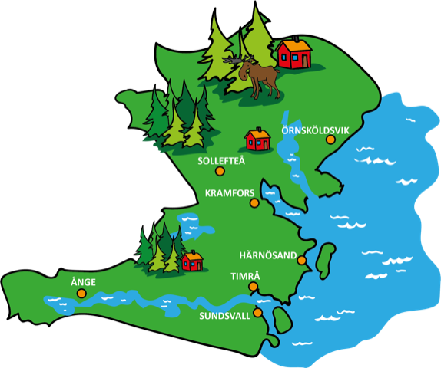
Det här ska vi göra
Länsgemensamt program stödjer utifrån sex inriktningar
Ökad samverkan mellan länets vård- och omsorgsaktörer
Ökad utveckling av personcentrerad vård och omsorg
Ökad utveckling av hälsofrämjande, primärpreventivt arbete och egenvård
Ökad digitalisering, digital förmåga och ny teknik
Effektivare och mer strukturerad verksamhetsutveckling och projektledning
Ökad innovation och utforskande av nya arbetssätt (tjänstedesign)
Notes:
Personcentrerad vård: Hälso- och sjukvården organiseras kring dig där du får en stärkt roll och ett större inflytande.
Personcentrerad vård grundas i att du är expert på dig själv och har erfarenhet av hur din hälsa, dina mediciner och annat påverkar dig och din livssituation. De som jobbar inom vården är experter på det medicinska. Ni arbetar tillsammans i partnerskap. För att skapa delaktighet, motivation och träffa mer rätt.
trygghet, nöjdare, kortare behandlingstider, mindre medicinering etc.
Tre nyckelbegrepp:
Berättelsen
Partnerskapet (där berättelsen vägs samman med professionen/övriga undersökningar)
Dokumentationen (lättformulerad, levande och som stöd tillegenvård. Följs kontinuerligt genom alla instanser).
- Berättelsen och individens behov (andliga, existentiella, sociala, och psykiska behov i lika stor utsträckning som det fysiska). Ej objektifieras till sjuk kropp, ett tillstånd eller en diagnos.
- Partnerskapet (sammanfattning om vad som gjorts och kommer att göras). Gemensam/sammanhållen vård- eller omsorgsplan (professionen, patient/brukare, anhörig). Personcentrering betyder att hela människan, en unik individ snarare än en patient med olika symptom.

Slide 6
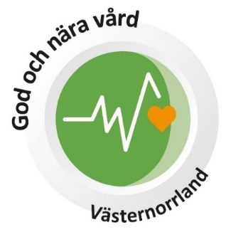
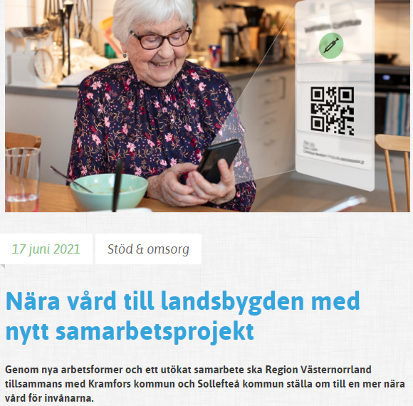
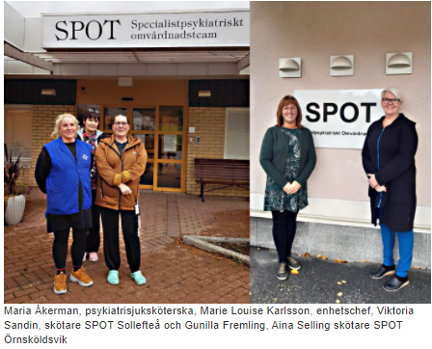
Vad pågår?
4 projekt (i programmets projektportfölj)
LSS (Svall/RVN)
Breddinförande av SIP – tekniken bakom distansmöten (hela länet)
Barnsäkert 0-6 år (Svall/RVN, fler kommuner på gång)
Landsbygdsprojektet (Kramfors/Sollefteå/RVN)
15 tal-utvecklingsidéer
In- och utskrivningsprocessen
Personcentrerade arbetssätt (individens behov i centrum, ej organisation)
Hälsofrämjande och förebyggande insatser
Flera olika målgrupper och behov (ung/gammal, övervikt, psykisk hälsa etc.).
Nära Vård som arbetssätt finns redan!
Notes:
Mobila team, länk mellan akut sjukvård och hemsjukvård SPOT-Specialist psykiatriskt omvårdnadsteam – Vuxenpsykiatrin hemsjukvårdsteam i länet.
Patientkontrakt, SIP (samordnad individuell planering för ökad patientinvolvering)
God och nära vård i landsbygd - Samverkan Sollefteå, Kramfors och regionen för två målgrupper (sköra äldre/psykisk hälsa för unga). Fem delprojekt.

Slide 7
Sammanfattning – En länsgemensam omställning
Vad betyder målbilden för er verksamhet?
Vilka utvecklingsområden ser ni om målbilden ska nås?
Vilken/vilka målgrupper är lämpliga att börja med (varför?)
Hur kan programmet hjälpa till? - Metod och kunskapsstöd, nätverk och kontakter (från tidig dialog) - Framgångsfaktorer som programmet utgår ifrån:
Samverkan
Personcentrering
Hälsofrämjande/förebyggande/egenvård
Digital förmåga, ny teknik
Effektiv och strukturerad verksamhetsutveckling/projektledning
Innovativa och utforskande arbetssätt

Slide 8
Till sist...
Vi (vården och omsorgen) kan aldrig ge oss själva kvittot på att vi arbetar personcentrerat eller är duktig på att samverka.
Svaret ligger hos invånaren och hos våra kollegor!
Notes:
Personcentrering leder till kortare vårdtider, mindre ångestdämpande medicinering, aktivare patienter, förre liggsår… GCPP m.fl. Personlig, ej privat.

Slide 9
Kontakta programmet: naravard@rvn.se
Notes:
Vad/hur vill ni att vi ska hjälpa er?

